Slide 1

카페 전용 유틸리티 앱
10팀 김두영 김민수 박지민 이승우

Slide 2
목차
프로젝트 분석 및 설계 내용
진행상황
이슈사항 및 해결방안
향후일정

Slide 3



01.
프로젝트 분석
및 설계 내용
01 프로젝트 분석 및 설계 내용
02 진행상황
03 이슈사항 및 해결방안
04 향후일정
Notes:
(기존 주제에서 변경된 사유 간단하게)
피드백받아서 OCR을 더욱 실행활에 활용할수있는 기능을 생각해보았다

Slide 4
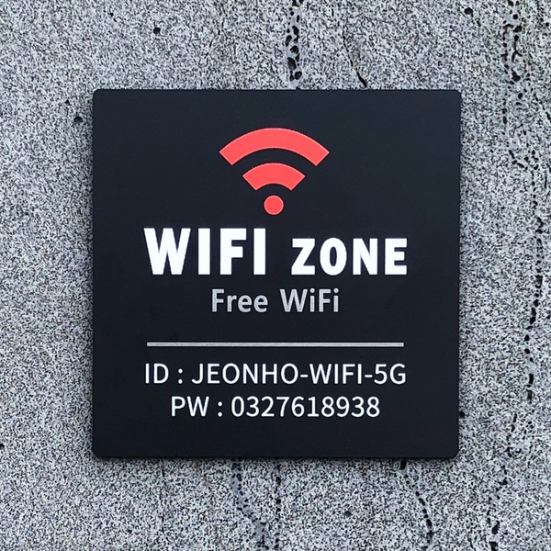
01.
프로젝트 분석
및 설계 내용
현재 와이파이 연결 상태를 보여준다.
와이파이 표지를 촬영하면, 자동으로 연결된다.
01 프로젝트 분석 및 설계 내용
02 진행상황
03 이슈사항 및 해결방안
04 향후일정
http://itempage3.auction.co.kr/DetailView.aspx?itemno=B634572675
Notes:
변경된 주제에 대해서

Slide 5




설계 구성
01.
프로젝트 분석
및 설계 내용
ID,PW
텍스트
01 프로젝트 분석 및 설계 내용
02 진행상황
03 이슈사항 및 해결방안
04 향후일정
사진
Notes:
설계구성

Slide 6
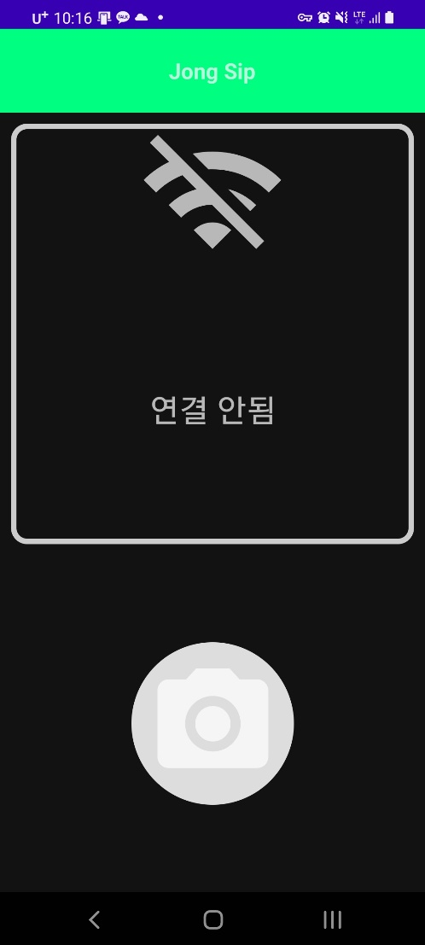
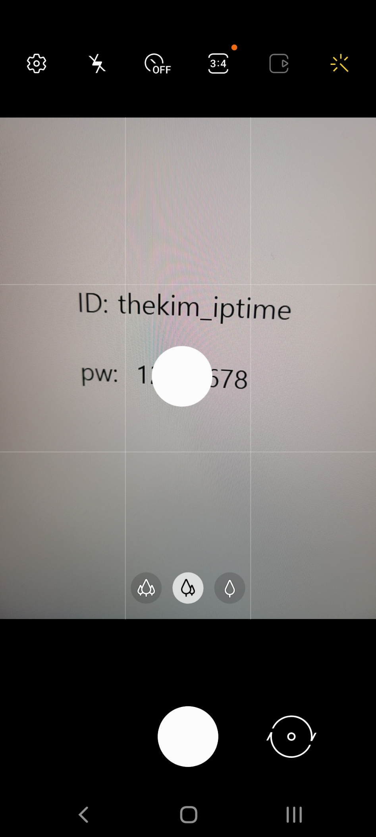
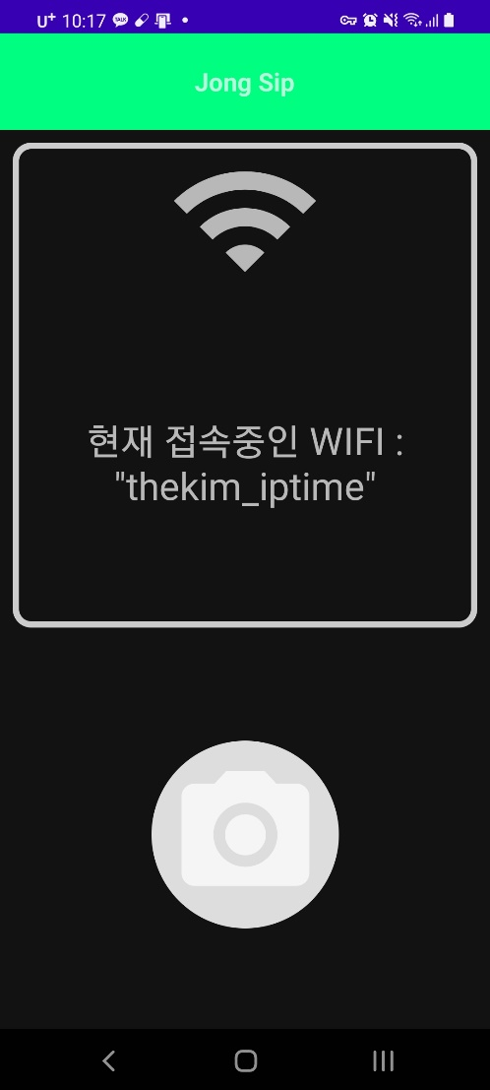
OCR을 이용한 wifi 자동연결
02.
진행상황
01 프로젝트 분석 및 설계 내용
02 진행상황
03 이슈사항 및 해결방안
04 향후일정
Notes:
OCR을 이용한 wifi 구현한거 설명

Slide 7


2차 계획
02.
진행상황
01 프로젝트 분석 및 설계 내용
02 진행상황
03 이슈사항 및 해결방안
04 향후일정
지도를 통해 카페 위치를 확인 할 수 있다.
카페의 메뉴와 설명을 볼 수 있다.
Notes:
앞으로 구현할거 - 테마포레스트

Slide 8




모듈 병합 시 충돌
03.
이슈사항 및 해결방안
01 프로젝트 분석 및 설계 내용
02 진행상황
03 이슈사항 및 해결방안
04 향후일정
Notes:
깃허브에 정리한 이슈중 하나 설명 : UI-wifi 모듈과 ocr모듈을 병합 시, api버전 충돌

Slide 9
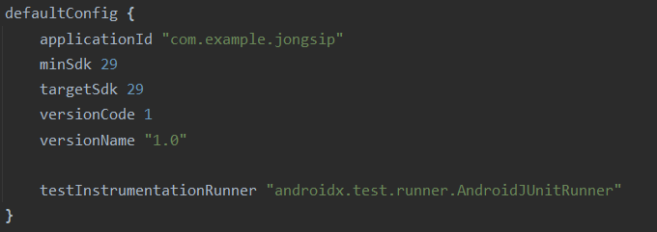

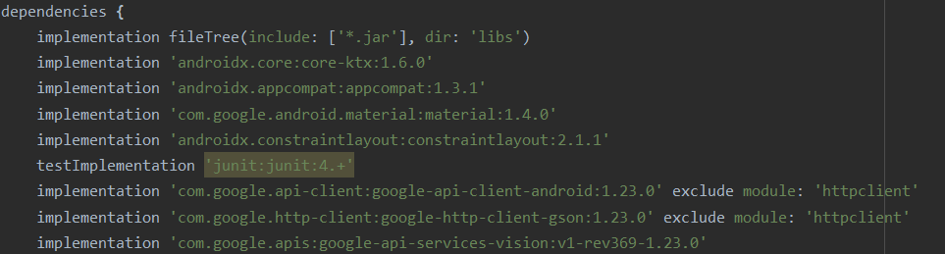
해결방안
03.
이슈사항 및 해결방안
01 프로젝트 분석 및 설계 내용
02 진행상황
03 이슈사항 및 해결방안
04 향후일정
Notes:
해결방안 : 버전정보를 맞추고, build.gradle 파일 분석후 수정

Slide 10
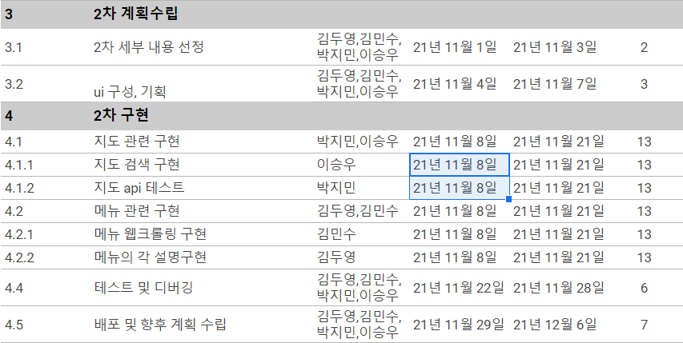
간트차트
04.
향후일정
01 프로젝트 분석 및 설계 내용
02 진행상황
03 이슈사항 및 해결방안
04 향후일정
Notes:
이후 WBS 작성 후 캡처

Slide 11

참고자료
-https://m.blog.naver.com/PostList.nhn?blogId=1n_out - ppt템플릿
https://github.com/KIMTHE/KNU-CapstoneDesign-20212-Team10- 깃허브
https://www.flaticon.com/ - 이미지

